Slide 1


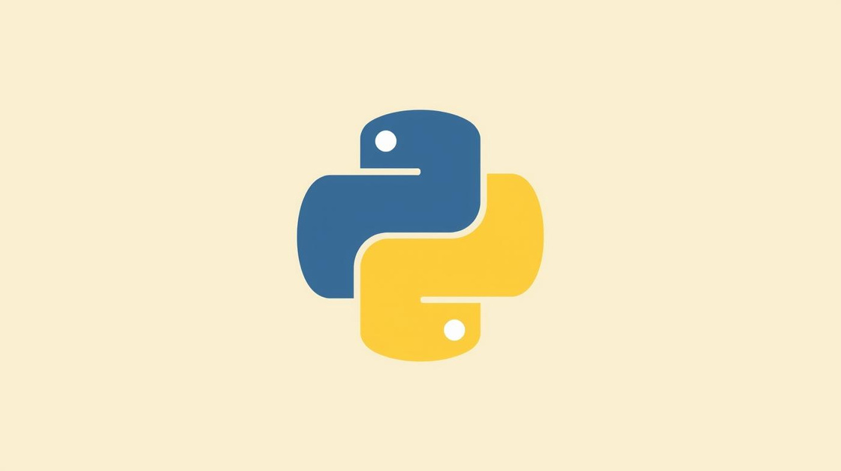
La fonction print()
Présenté par
[name here]

Slide 2
Introduction à print()
Affichez facilement des informations en Python
La fonction print() est un outil essentiel en Python, permettant d'afficher des informations à l'écran, ce qui facilite la communication entre l'utilisateur et le programme.

Slide 3
Syntaxe de print()
Comprendre comment utiliser print() correctement
La syntaxe de la fonction print() est essentielle pour afficher des informations. Utilisez toujours le format : print(ce_que_vous_voulez_afficher) pour éviter les erreurs et assurer un affichage correct.

Slide 4
Afficher du texte
Nécessité des guillemets dans print()
Dans Python, pour afficher du texte, il est crucial d'entourer les chaînes de caractères de guillemets simples ou doubles. Par exemple, print("Bonjour, monde !") fonctionne, tandis que print(Bonjour, monde !) provoque une erreur.

Slide 5
Afficher des nombres
Pas de guillemets autour des chiffres
Dans Python, les nombres doivent être affichés sans guillemets. Par exemple, print(5 + 3) affiche le résultat de la somme, qui est 8, directement à l'écran.

Slide 6
Introduction aux variables
Comprendre les "boîtes" en Python
En Python, les variables sont essentielles pour stocker des informations. Par exemple, on peut définir une variable comme animal = "chat" et l'afficher avec print(animal).

Slide 7
Combiner texte et variables
Utiliser les virgules dans print()
La fonction print() permet d'afficher facilement des informations. En utilisant des virgules, comme dans print("Mon âge est", age), Python ajoute automatiquement des espaces entre les éléments affichés.

Slide 8
Méthode moderne
Utilisation des f-strings en Python
Les f-strings permettent d'insérer des variables directement dans des chaînes de caractères. Par exemple, on peut utiliser print(f"Mon nom est {nom}") pour afficher le contenu de la variable.

Slide 9
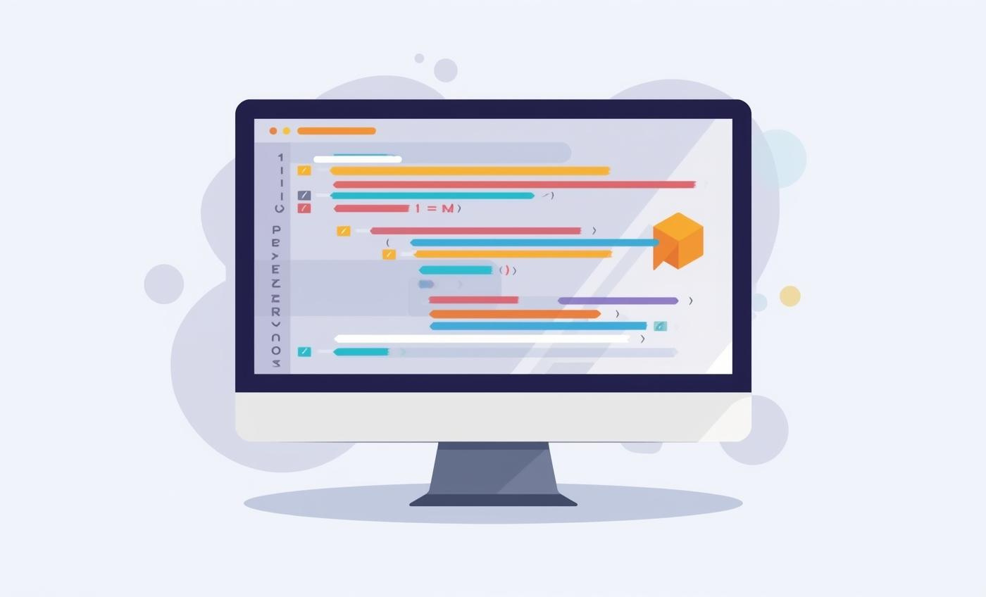
Résumé des points
Données
  print() affiche des données
  Texte entre guillemets requis
  Nombres sans guillemets nécessaires
  Variables combinées avec virgules
Syntaxe
  Syntaxe stricte à suivre
  Utilisation des f-strings moderne
  Exemples clairs de code
  Pratique régulière recommandée

Slide 10

Activités pratiques
Exercices pour s'entraîner à print()
  Afficher son prénom
  Afficher son âge
  Effectuer un calcul simple
  Créer une variable animal_prefere

Slide 11
Importance de print()
Comprendre les bases de Python
La fonction print() est essentielle pour afficher des données et interagir avec le programme. Une pratique régulière des fondamentaux permettra de renforcer vos compétences en programmation Python.

